Slide 1
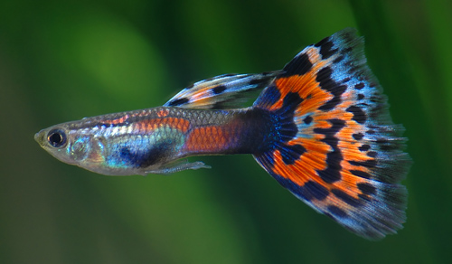
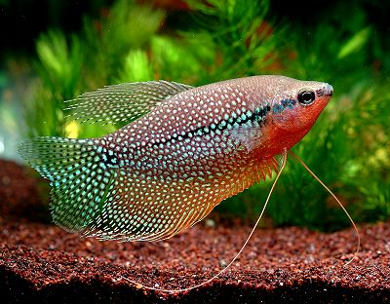
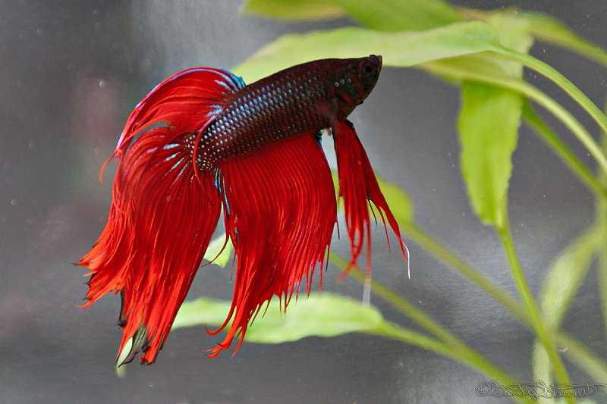
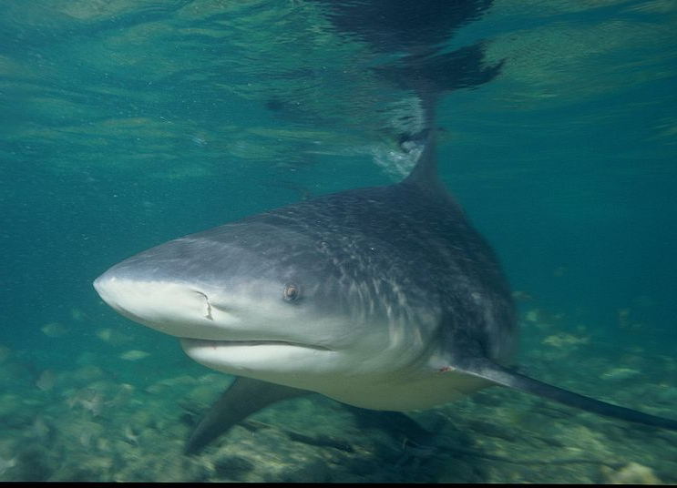
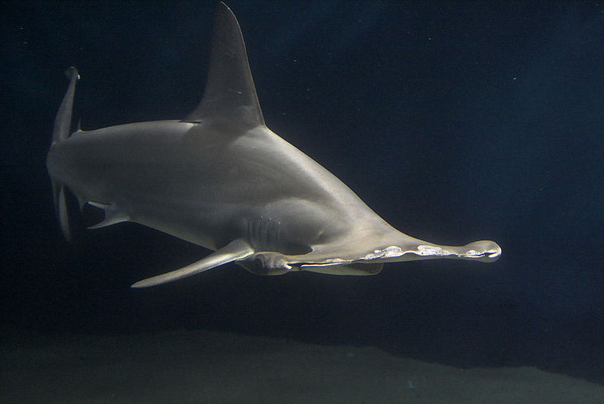
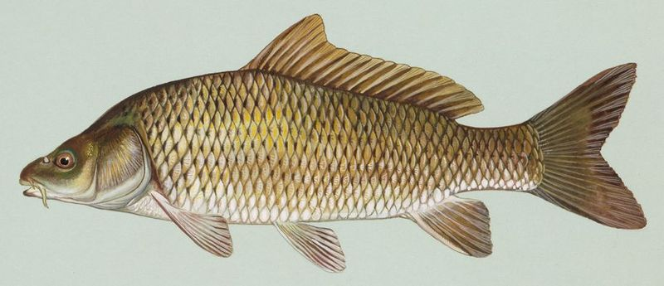
RIBE
Pripravila:

Slide 2
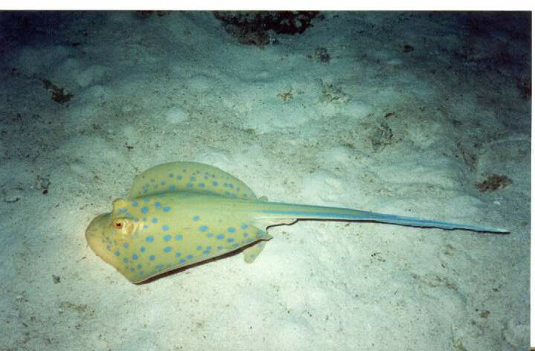
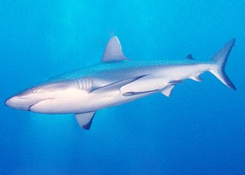
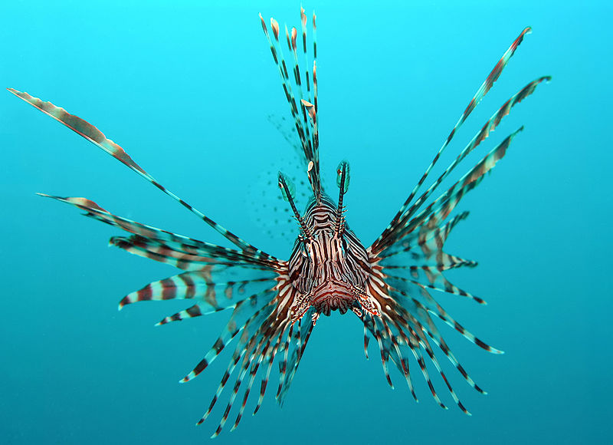
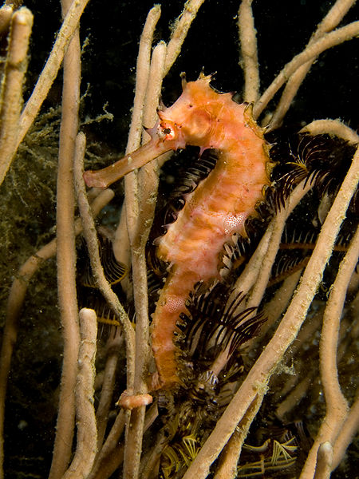
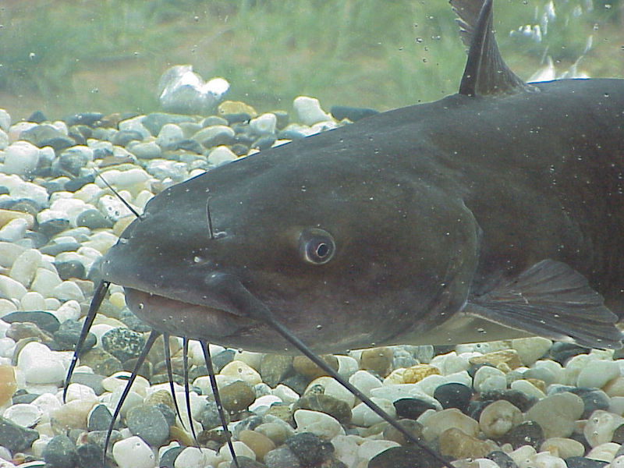
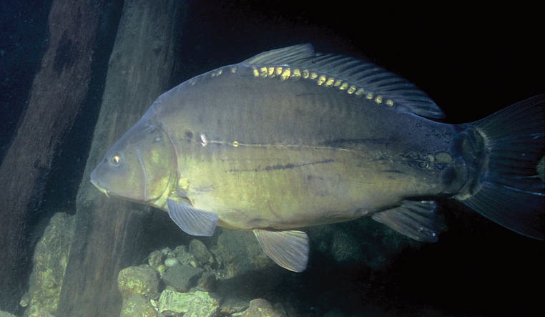
Ribe spadajo med vretenčarje, tej pa med strunarje. So najobsežnejša skupina vretenčarjev, saj poznamo približno 25000 vrst rib. Najmanjše zrastejo komaj do 1 cm, največje pa skoraj do 20 m.

Slide 3
DELITEV
RIBE
HRUSTANČNICE
KOSTNICE

Slide 4
HRUSTANČNICE | KOSTNICE
OGRODJE IZ HRUSTANCA, UTRJENEGA Z APNENCEM | OGRODJE IZ KOSTI
ZOBČASTE LUSKE S SKLENINO | PLOŠČATE LUSKE BREZ SKLENINE
4-7 ŠKRŽNIH REŽ | ŠKRŽNA ODPRTINA S POKLOPCEM
NESIMETRIČNA REPNA PLAVUT | SIMETRIČNA REPNA PLAVUT
USTA POMAKNJENA NAVZDOL | USTA V OSREDNJI LEGI

Slide 5
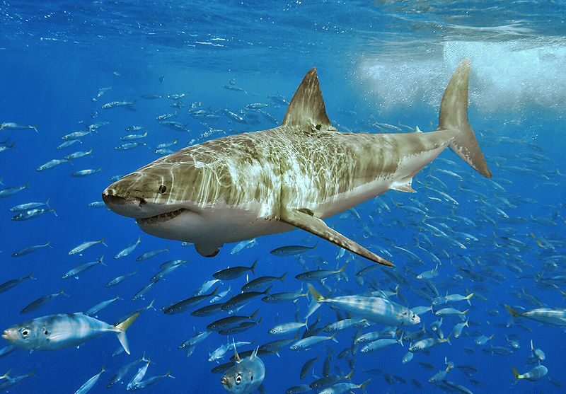
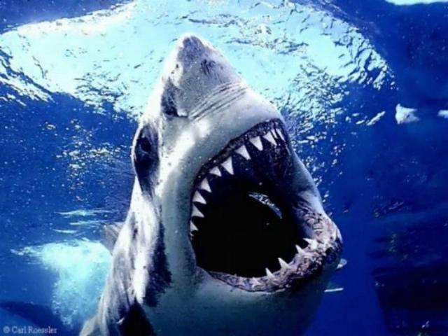
HRUSTANČNICE
Hidrodinamično telo
Toge plavuti, ki jih ne morejo zložiti ob telesu
Močne čeljusti, veliko zob
Večinoma živijo v morju
Znanih je okoli 600 vrst
Predstavniki:
Morski psi
Skati
Morske podgane

Slide 6
HRUSTANČNICE
MLADICE
Skotijo se lahko na 3 načine:
Samice nekaterih vrst odložijo jajčeca
Pri drugih vrstah se jajčeca izvalijo v materinem telesu in pozneje se skotijo žive mladice
Pri preostalih vrstah se mladice razvijajo v tkivu, podobno posteljici sesalcev, prek katerega dobivajo od matere hranila, nato pa se žive skotijo
RAZMNOŽEVANJE
Spolno:
Notranja oploditev
PREHRANJEVANJE
Manjše ribe
Nevretenčarji
Manjši morski sesalci
Ostanki mrtvih živali
Plankton
Mikroskopsko majhne živali

Slide 7
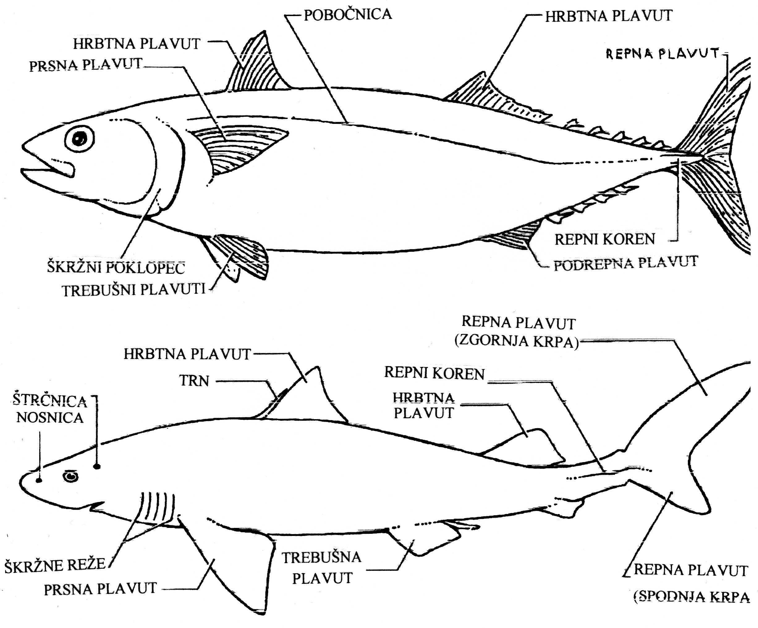
ZUNANJOST HRUSTANČNIC

Slide 8
NOTRANJI ORGANI HRUSTANČNIC
Srce
Želodec
Požiralnik
Žrelo
Jetra
Črevo
Možgani
Nimajo ribjega mehurja

Slide 9
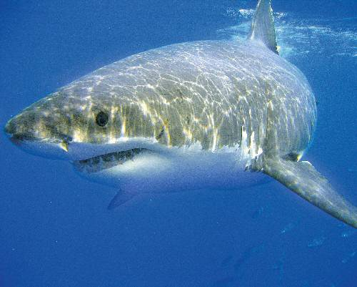
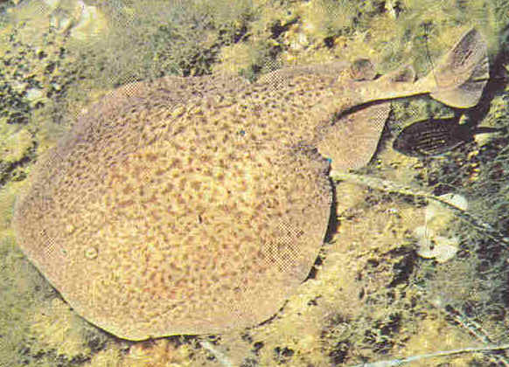
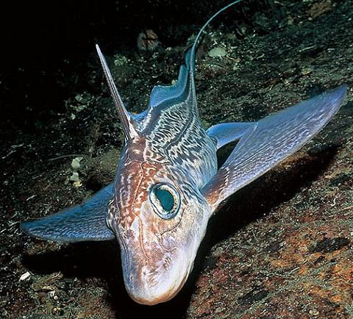
MORSKI PSI
Poznamo več kot 340 vrst, samo 20 jih napada ljudi
Plava s povprečno hitrostjo 3 km/h
Telo prilagojeno za neprestano plavanje
Večina jih živi na odprtem morju, nekateri pa se zadržujejo na morskem dnu
SKATI
Plosko telo
Gladka, sluzasta koža
Oči na hrbtu
Usta, škržne reže na trebuhu
Živijo na morskem dnu
Hrano zdrobijo s topimi zobmi
MORSKE PODGANE
V približnem prevodu znanstveno ime te živali pomeni “večživalska pošast”
Čebulasta glava
Zajčja usta
Podganji rep
Zraste do 1,5 m
Vzhodni del Severnega Atlantskega oceana, Sredozemsko morje

Slide 10
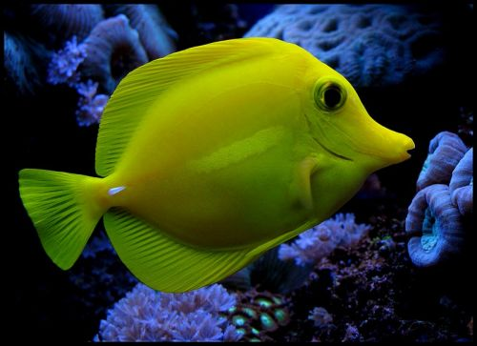
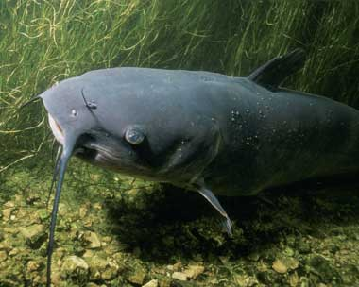
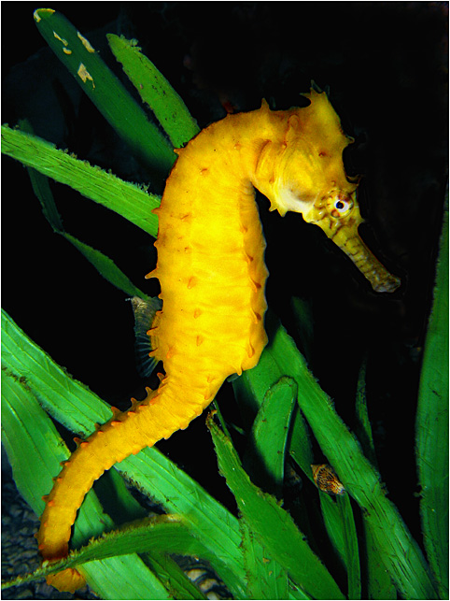
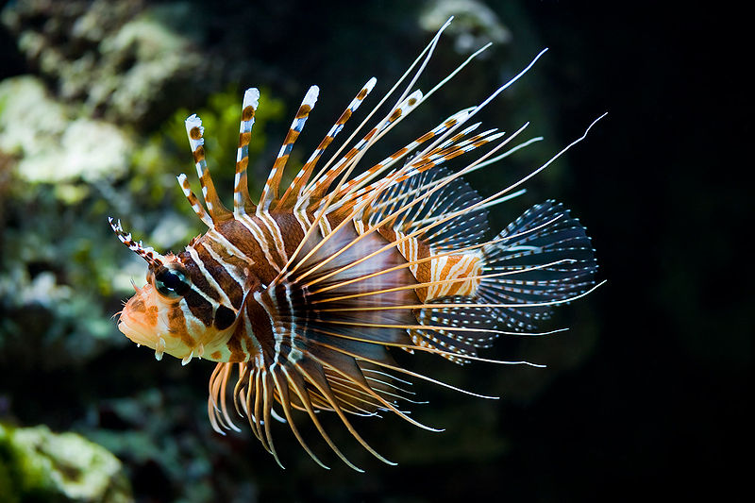
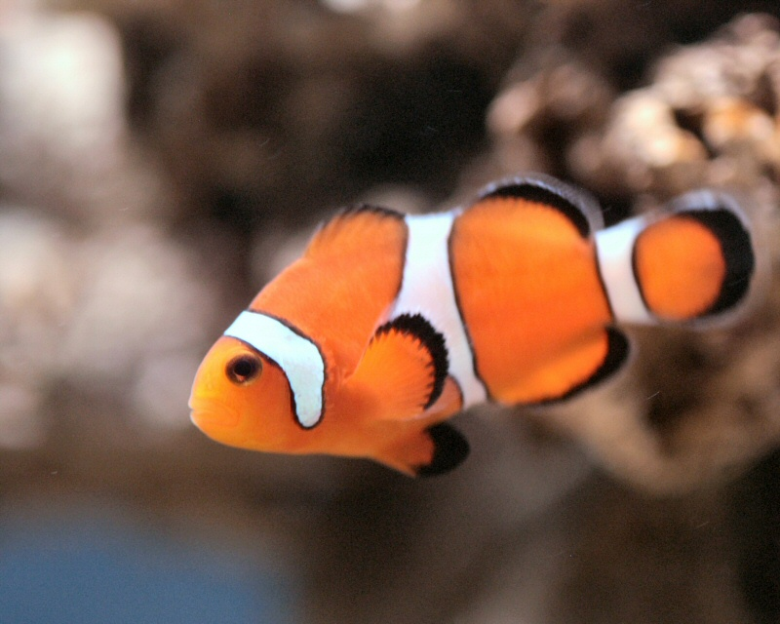
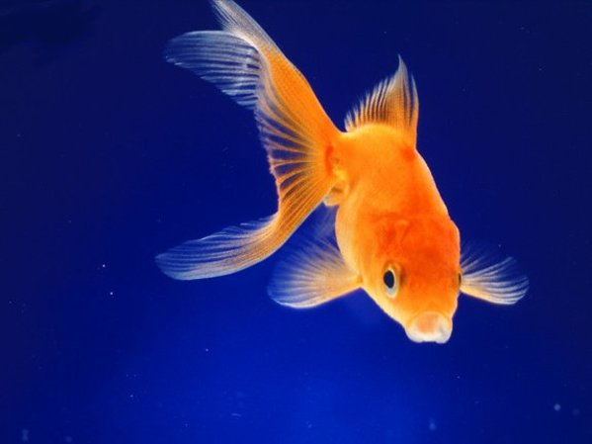
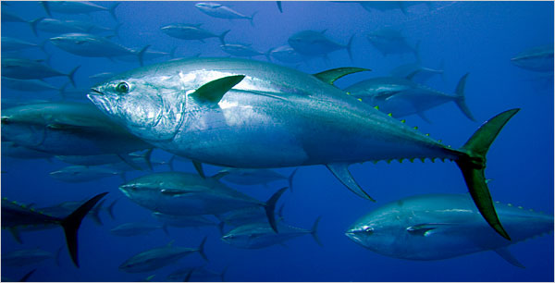
KOSTNICE
Različne oblike telesa
Lahko živijo v vseh vodnih okoljih, tik pod gladino ali pa na dnu
Večina rib je kostnic
Parne in neparne plavuti
Med kostnice spadajo tudi morski konjički

Slide 11
KOSTNICE
RAZMNOŽEVANJE
Pri večini vrst pride do oploditve zunaj telesa,pri nekaterih pa je oploditev notranja. So ločenih spolov. Samice v vodo sprostijo jajca - ikre, ki jih samec kasneje osemeni. Iz oplojenih iker se razvijejo mladice. Ikre nekaterih rib so cenjena delikatesa, imenovana kaviar. Morske ribe odprtih voda odlagajo veliko lebdečih jajčec,ki so videti kot del planktona. Kljub velikemu številu jih navadno preživi le malo.
PREHRANJEVANJE
Plenilske ribe se hranijo z drugimi ribami, kar jim omogoča dolgo, vitko vretenasto telo in ostri zobje. Nekatere ribe kostnice pa svoj plen privabljajo s svojo obliko in s svetilnimi organi. Počasnejše plavalke imajo običajno bolj okroglo telo in nimajo ostrih zob ali pa jih sploh nimajo, zato se prehranjujejo z algami in planktonom.

Slide 12
ZUNANJOST KOSTNIC

Slide 13
NOTRANJI ORGANI KOSTNIC
Srce
Želodec
Požiralnik
Jetra
Črevo
Možgani
Ribji mehur
Vranica
Ledvici
RIBJI MEHUR
Ribji mehur imajo kostnice nad črevesom. Polni se s plini ali pa jih izloča. Tako se lahko riba zadržuje na poljubni globini brez napora, z njim se dviga in spušča.

Slide 14
HVALA ZA VAŠO POZORNOST!

